Slide 1
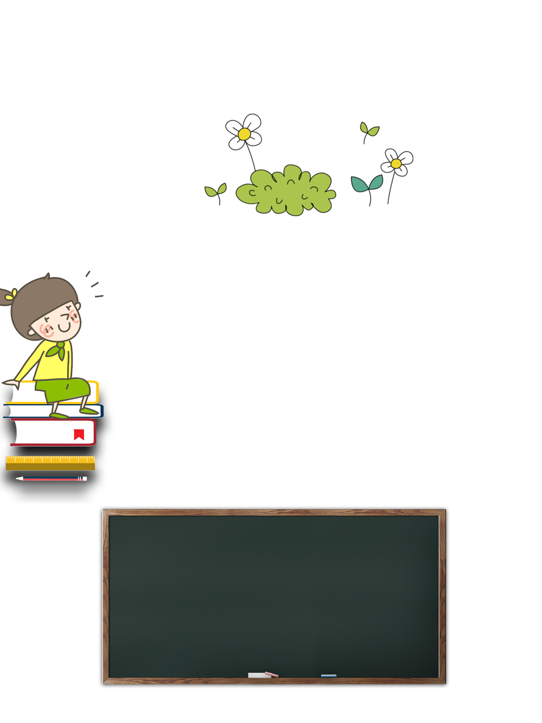

函数
第五讲

Slide 2
CONTENTS PAGE
目录页
01
函数
03
装饰器
02
闭包
04
课后作业

Slide 3
01
函数

Slide 4
函数
函数是组织好的，可重复使用的，用来实现单一，或相关联功能的代码段。
def ride(i,y): ride(10,2)
print(i*y)
有返回值的函数
def ride(i,y): print(ride(10,2))
m=i*y
return m
带默认值的函数
def ride(i,y=10): print(ride(i=2))
m=i*y
return m

Slide 5
函数
不定长参数
def ride(*i): #以元组的方式导入
return i print(ride(1)) print(ride(1,2))
def ride(**i): #字典的方式传入
return i
递归
def output(i):
print(i)
i+=1
if i<10:
output(i)

Slide 6
函数
例一 求和
def summation(i, y):
sum = 0
for i in range(i, y):
sum = sum + i
return sum
例二 两数之和
def two_sum(y,list): #例 y=7 list=[1,3,5,4,7,8] 找出list中相加等于7的数
for i in list:
if y-i in list: #如果 7-i 包含在list中 7-3=4 4在list中
print(i,y-i)

Slide 7
02
闭包

Slide 8
闭包
在一个内部函数中，对外部作用域的变量进行引用，(并且一般外部函数的返回值为内部函数)，那么内部函数就被认为是闭包。
def test(i):
def deom(y):
print(i+y)
return deom
外方法返回内方法，内方法可以使用外法的参数

Slide 9
03
装饰器

Slide 10
装饰器
让其他函数在不需要做任何代码变动的前提下增加额外功能，原理就是闭包，调用时把方法本身做为参数传给装饰器的方法
def test(i):
def deom():
i()
print("test方法")
return deom
@test
def get():
print("111")

Slide 11
04
课后作业

Slide 12
课后作业-手写
例一
例二
申请git帐号 https://github.com/

Slide 13
CONTENTS PAGE
目录页
01
面向对象
03
Requests基本使用
02
继承
04
课后作业

Slide 14

添加小助手微信
获取本堂课视频回放

Slide 15
感谢观看

